Slide 1

উপস্থিত সকলকে
স্বাগতম

Slide 2
শিক্ষক পরিচিতি
মোঃ মশিউর রহমান
সহকারী শিক্ষক (কম্পিউটার),
মোকামিয়া মাধ্যমিক বিদ্যালায়,
বেতাগী, বরগুনা।

Slide 3
শ্রেণীঃ নবম
বিষয়ঃ ব্যবসায় উদ্যোগ
বিষয়বস্তুঃ আত্মকর্মসংস্থান
অধ্যায়ঃ ৩য়
সময়ঃ ৫০মিনিট, তারিখঃ 01/০2/২০১৪
পাঠ পরিচিতি

Slide 4

শিখন ফল
আত্মকর্মসংস্থান কী তা বলতে পারবে।
আত্মকর্মসংস্থানের ক্ষেত্রসমূহ চিহ্নিত করতে পারবে।
আত্মকর্মসংস্থানের গুরুত্ব বর্ণনা করতে পারবে।

Slide 5
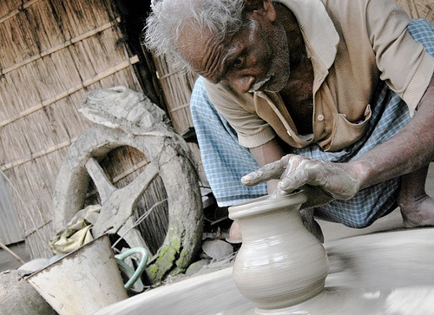
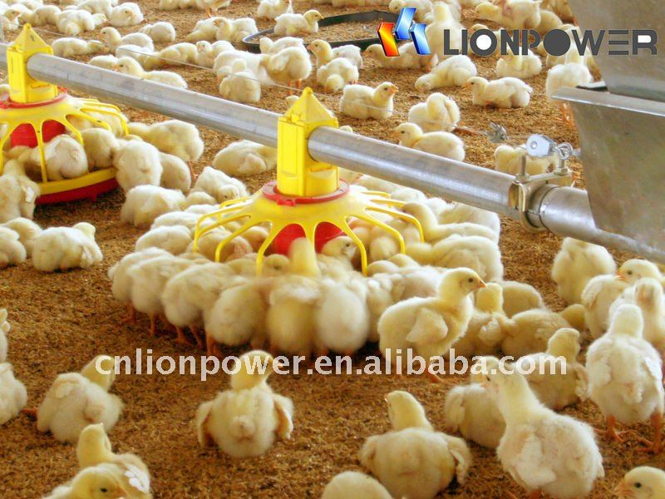
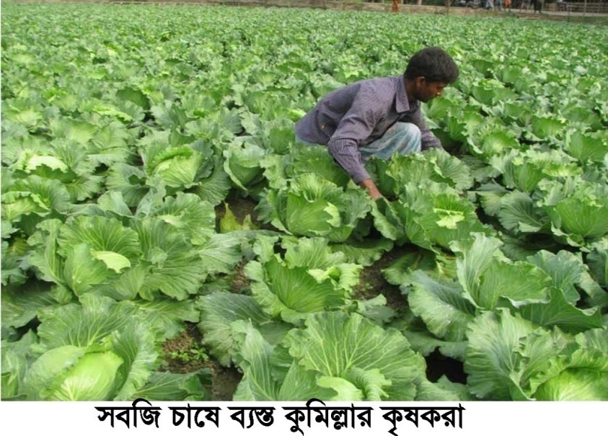
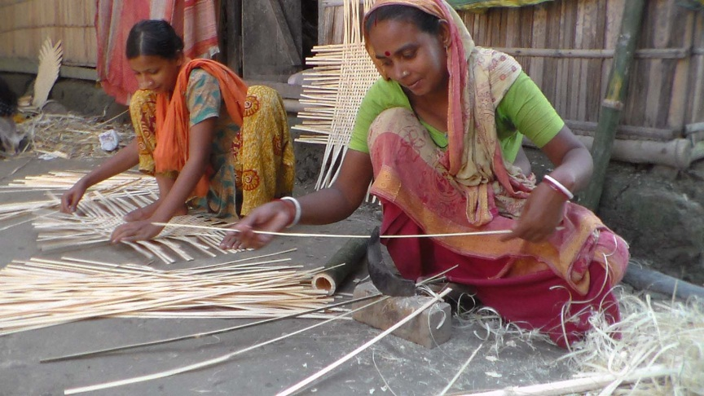
আত্মকর্মসংস্থান

Slide 6
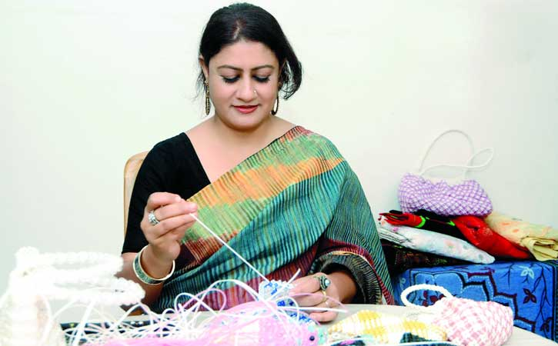
আত্মকর্মসংস্থান

Slide 7

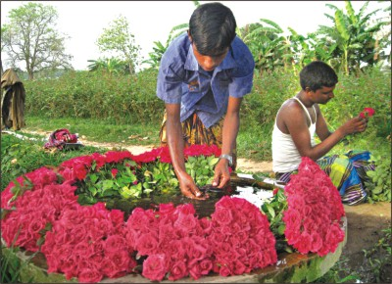
একক কাজঃ-
আত্মকর্মসংস্থান বলতে কি বুঝ ?
আত্মকর্মসংস্থানের ৩টি ক্ষেত্রের নাম বল ?

Slide 8
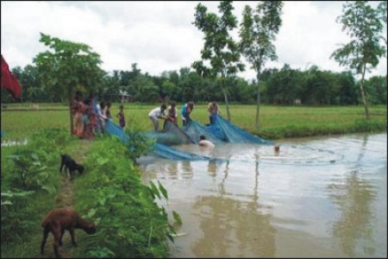
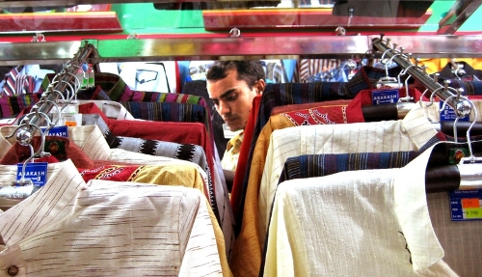
জোড়ায় কাজঃ-
কিভাবে বেকার যুবসমাজকে আত্মকর্মসংস্থানে উদ্বুদ্ধ করা যায়।

Slide 9
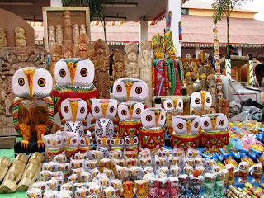
দলীয় কাজঃ
বাংলাদেশের অর্থনীতিতে আত্মকর্মসংস্থানের গুরুত্ব বর্ননা কর।

Slide 10
মূল্যায়নঃ
বাংলাদেশ কি উন্নয়ন না উন্নয়নশীল দেশ?
বাংলাদেশে শতকরা কত জন লোক আত্মকর্মসংস্থানমূলক কাজে নিয়োজিত?
আত্মকর্মসংস্থানের দুইটি গুরুত্ব্ব বলো।

Slide 11
বাড়ির কাজঃ
তোমার এলাকায় দেখা ৩টি আত্মকর্মসংস্থানের
ক্ষেত্রের বিবরণ দাও?

Slide 12

সকলকে
ধন্যবাদ

